Slide 1
Lab 1:Introduzione a Gretl Corso Principi di Econometria

Slide 2
Cosa analizzeremo in questa lezione
Cosa è Gretl?
Come scaricare liberamente Gretl
Come importare il dataset
Salvare i dati
Quali comandi utilizzare e come salvarli
Alcune applicazioni

Slide 3
Cosa è Gretl
Gretl è l’acronimo di Gnu Regression Econometrics and Time-series Library
É un software open source
E’ un Graphical User Interface (GUI). Ovvero ha un’interfaccia che consenta agilmente l’utilizzo immediato dei principali strumenti econometrici.
E’ possibile stimare OLS; Analisi Panel, Analisi in Serie Storica etc…
E’ possible salvare I risultati in diversi format
E’ possible ( e suggeribile) utilizzare uno script di comandi da riutilizzare quando serve

Slide 4
Come scaricare liberamente Gretl
Sul sito http://gretl.sourceforge.net/ sono disponibili:
Gretl in versione desktop e portable;
Il manuale d’uso;
Applicazioni svolte, tratte da alcuni manuali di econometria;
I pacchetti aggiuntivi.
Gretl funziona con pc Windows, Mac, Linux

Slide 5
Come importare i dati
Gretl dispone di file di esempio caricabili tramite il percorso:
File > Apri dati > file di esempio
Oppure è possibile caricare i dati nei formati dei
principali software:Excel,
STATA, SPSS, R, SAS, Octave…)
tramite il percorso:
File > Apri dati > file utente

Slide 6
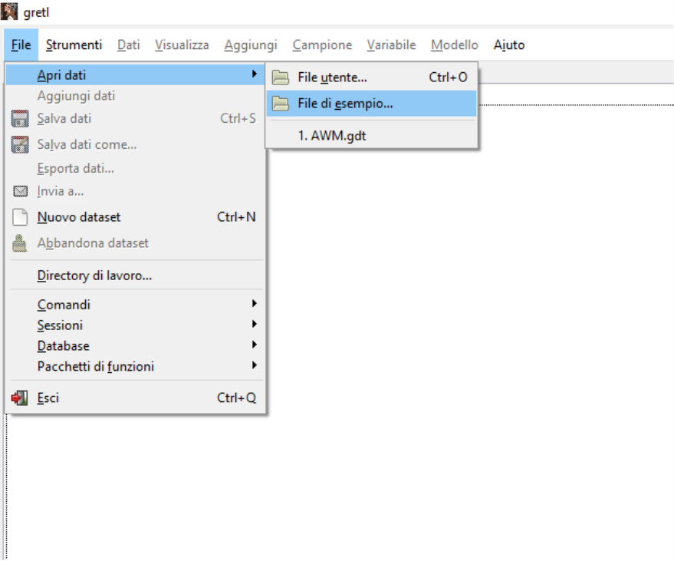
Esempio …..

Slide 7
Analisi descrittive
Il modo più immediato per ottenere le statistiche descritte è possibile direttamente andare sulla finestra e cliccare sulla voce «dati».
In questa sezione è possibile avere informazioni sul dataset
Capire se si tratta di una cross-section, panel etc… avere altre info sulle variabili
Dalla barra superiore è possibile effettuare dei grafici, creare variabili logaritmiche, esponenziali etc…

Slide 8
Alcuni consigli
In caso di difficoltà, dal menù aiuto è possibile scaricare diverse guide:
Guida comandi;
• Guida funzioni;
• Guida all’uso di Gretl;
• Guida ai pacchetti;

Slide 9
Vediamo insieme alcuni esempi
1) Data 3-1 House price
2) Data 3-2 Income and health spending
3) Data 3-3 Patent and R&D Exependiture
4) Data 3-6 Income and Consumption
5) Data 4-6 Poverty rate and its determinants
6) Data 4-9 Early retirement and its determinants
7) Data 7-7 Professor’s rate and its determinants

